Slide 1
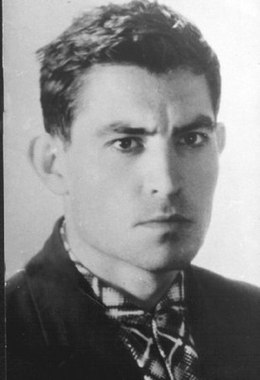
Василь
Семенович
Стус
1938 - 1985
Народе мій, до тебе я ще верну,
як в смерті обернуся до життя
своїм стражданням і незлим обличчям.
Як син, тобі доземно уклонюсь…

Slide 2
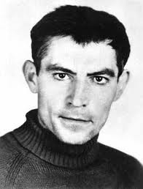
"Або світ прийме мене таким, як я
є, як мене народила мати,
або вб'є, знищить мене.
Але я – не поступлюся!
З кожної миті своєї, з
кожного почуття й думки зроблю свій портрет, тобто
портрет цілого світу..."
Виявляється, що об'єднати та згуртувати народ можуть не тільки подія, програма, гроші, але єдина справжня біографія людини, монумент якої має стати у самому серці України неподільним символом єднання, визнання та слави...

Slide 3
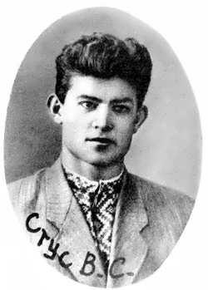
Великий поет ХХ століття.
Великий українець
Прозаїк.
Герой України.
Перекладач.
Представник руху шістдесятників.
Літературознавець.
Правозахисник.

Slide 4
6 січня 1938 рік | Народився у с. Рахнівка Гайсинського району Вінницької області
1940 рік | Переїхав до Донбасу
1954-1959 роки | Навчався в Донецькому педагогічному університеті на історико-літературному факультеті У студентські роки Стус був членом літературного об’єднання «Обрій ». Два роки служив у армії на Уралі. Під час навчання і служби став писати вірші, а у 1959 вперше їх опублікував під псевдонімом – ВАСИЛЬ ПЕТРИК
22 листопада 1959 рік | Оприлюднив першу добірку віршів з передмовою Андрія Малишка
1963 рік | Розчинається київський період життя та творчості Стуса
Вересень 1965 рік | Під час прем'єри фільму Сергія Параджанов «Тіні забутих предків» у кінотеатрі «Україна» в Києві взяв участь в акції протесту. Стус разом з Іваном Дзюбою, В'ячеславом Чорноволом, Юрієм Бадзьом закликав партійних керівників і населення столиці засудити арешти української інтелігенції, що стало першим громадським політичним протестом на масові політичні репресії в Радянському Союзі у післявоєнний час. За участь у цій акції його відраховано з аспірантури.
1965 рік | Одружився з Валентиною Василівною Попелюх
15 листопада 1966 рік | У них народився син — нині літературознавець, дослідник творчості батька Дмитро Стус

Slide 5
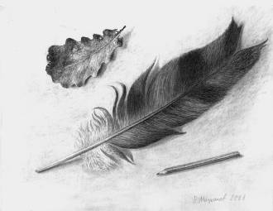
Проби пера
”Перші уроки поезії - мамині. Знала багато пісень і вміла дуже інтимно їх співати. Найбільший слід на душі - від маминої колискової "Ой, люлі, люлі, моя дитино". Шевченко над колискою - це не забувається…”
”У четвертому класі щось заримував про собаку. По-російськи. Жартівливе. Скоро пройшло…”
Перша публіцистика у віршах надрукована в 1959році.
Власне місце в розвитку стилів української поезії Стус знаходить у поєднанні елементів експресіонізму й сюрреалізму.
Минає час моїх дитячих вір.
І я себе з тим часом проминаю.
І вже не віднайдусь. І вже не знаю,
А чи впізнав би на човні новім
Свій давній берег. Ні, напевно, ні.
Бо сам собі, відринутий від болю,
Пливу за днем, за часом, за собою
в новому необжитому човні.

Slide 6
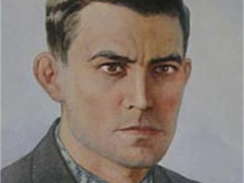

Пропозицію Стуса опублікувати 1965 свою першу збірку віршів «Круговерть» відхилило видавництво. Незважаючи на позитивні відгуки рецензентів, було відхилено і його другу збірку — «Зимові дерева». Однак її опублікували в самвидаві. У 1970 книжка віршів поета «Зимові дерева» потрапила до Бельгії і була видана в Брюсселі.
У відкритих листах до Спілки письменників, Центрального Комітету Компартії, Верховної Ради Стус критикував панівну систему, що після відлиги стала повертатися до тоталітаризму, відновлення культу особи та порушення прав людини, протестував проти арештів у середовищі своїх колег. На початку 1970-х приєднався до групи захисту прав людини. Літературна діяльність поета, його звернення у вищі партійні інстанції з протестами проти порушення людських прав і критичними оцінками тогочасного режиму спричинили арешт у січні 1972.

Slide 7
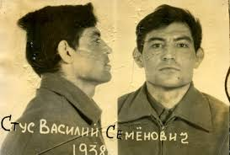
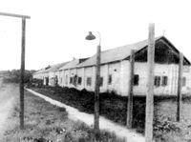
Тюремне життя
12 січня 1972 року — перший арешт; впродовж майже 9 місяців поет перебував у слідчому ізоляторі. 5 років у Мордовських таборах суворого режиму, 3 роки заслання на Колиму. Короткочасне звільнення і новий арешт, в’язниця, Магадан: ...ще на 15 років! Майже 12-річна неволя – скільки це днів, ночей, місяців ?
В тюрмі Стус мав нестерпні умови. Але ці фашисти не зламали його! Хоч і пожертвував він багато чим – здоров’ям, стосунками з сином, перекладами і віршами, психічним станом…
З ув’язнення звернувся із заявою до Верховної Ради СРСР з відмовою від громадянства: «…мати радянське громадянство є неможливою для мене річчю. Бути радянським громадянином — значить бути рабом…».
...У чому полягає злочин Стуса, чому його так суворо карають?
Г. Бьолль: "Його так званий злочин полягає в тому, що він пише свої поезії по-українськи, а це інтерпретують як антирадянську діяльність... Стус пише свідомо по-українськи.»

Slide 8
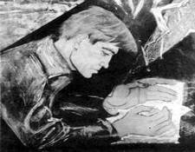

«Мені зоря сіяла нині вранці»
Мені зоря сіяла нині вранці,
устромлена в вікно. І благодать —
така ясна лягла мені на душу
сумиренну, що я збагнув блаженно:
ота зоря — то тільки скалок болю,
що вічністю протятий, мов огнем.
Ота зоря — вістунка твого шляху,
хреста і долі — ніби вічна мати,
вивищена до неба (від землі
на відстань справедливості) прощає
тобі хвилину розпачу, дає
наснагу віри, що далекий всесвіт
почув твій тьмяний клич, але озвався
прихованим бажанням співчуття
та іскрою високої незгоди:
бо жити — то не є долання меж,
а навикання і самособою — наповнення.
Лиш мати — вміє жити,
аби світитися, немов зоря.

Slide 9
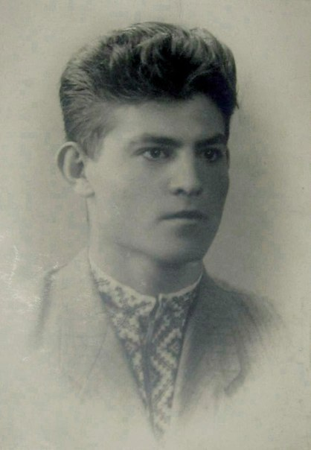
«О земле втрачена явися»
О земле втрачена, явися
бодай у зболеному сні
і лазурове простелися,
пролийся мертвому мені!
І поверни у дні забуті,
росою згадок окропи,
віддай усеблагій покуті
і тихо вимов: лихо, спи!..
Літературний рід: лірика.
Жанр: ліричний вірш.
Вид лірики: патріотична.
Провідний мотив: мрія про повернення на рідну землю.
Віршовий розмір: ямб.

Slide 10

«Як добре те, що смерті не боюсь я»
Як добре те, що смерті не боюсь я
і не питаю, чи тяжкий мій хрест.
Що вам, богове, низько не клонюся
в передчутті недовідомих верств.
Що жив-любив і не набрався скверни,
ненависті, прокльону, каяття.
Народе мій, до тебе я ще верну,
і в смерті обернуся до життя
своїм стражденним і незлим обличчям,
як син, тобі доземно поклонюсь
і чесно гляну в чесні твої вічі,
і чесними сльозами обіллюсь.
Так хочеться пожити хоч годинку,
коли моя розів'ється біда.
Хай прийдуть в гості Леся Українка,
Франко, Шевченко і Сковорода.
Та вже! Мовчи! Заблуканий у пущі,
уже не ремствуй, позирай у глиб,
у суще, що розпукнеться в грядуще
і ружею заквітне коло шиб.
Літературний рід: лірика.
Жанр: ліричний вірш.
Вид лірики: патріотична і філософська.
Провідний мотив: незламність, здатність залишатися людиною за будь-яких обставин.
Віршовий розмір: ямб.

Slide 11

Збірки віршів
«Круговерть» (1965)
«Зимові дерева» (1970)
«Веселий цвинтар» (1971)
«Час творчості» (1972)
«Палімпсести» (1977)
«Дорога болю» (1990)
«Під тягарем хреста» (1991)
«Вікна в позапростір» (1992)

Slide 12
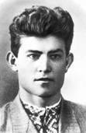
Читати Василя Стуса надзвичайно цікаво і непросто. Його поезія “Наскрізь людська й людяна, вона повна піднесень і падінь, одчаїв і спалахів радості, прокльонів і прощень, криків болю й скреготів зціплених зубів, зіщулень у собі й розкривань безмежності світу”, - пише Ю.Шевельов .
Секрети творчої лабораторії поета:
співіснування стилів у творі, поєднання непоєднаного (звуки стають кольором, колір – запахом), внутрішні діалоги, розгорнуті порівняння, насиченість метафорами, внесення у мову діалектизмів, архаїзмів, власних словотворень тощо.

Slide 13
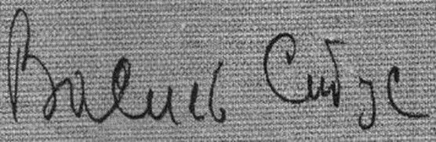
Утаємничена велич
В одному з листів, адресованому світовій громадськості, відомий російський правозахисник А. Сахаров розцінив вирок Стусові як ганьбу радянської репресивної системи.
Табірними наглядачами знищено збірку з приблизно 300 віршів. На знак протесту проти жорстокого поводження табірної адміністрації з політв’язнями кілька разів оголошував голодовки. У січні 1983 за передачу на волю зошита з віршами на рік був кинутий у камеру-одиночку. 28 серпня 1985 Стуса відправили в карцер за те, що читаючи книгу в камері, оперся ліктем на нари. На знак протесту він оголосив безстрокове сухе голодування. Помер в ніч з 3 на 4 вересня, можливо, від переохолодження.

Slide 14
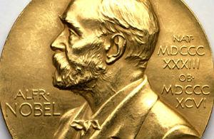
Стус і Нобель
Найпопулярніша інтерпретація історії про номінування українського поета і політв'язня Василя Стуса на Нобелівську премію з літератури 1985 року, виглядає дослівно так:
"...У таборі поет продовжував залишатися поетом і зумів навіть передати на волю свої записи - "З табірного зошита", які були висунуті на здобуття Нобелівської премії 1985 року... Відомо, що в табір, де політв'язень Стус відбував покарання, надійшла телеграма, в якій повідомлялось, що він висунутий на Нобелівську премію і, серед іншого зазначалося, що мертвим премію не присуджують".

Slide 15
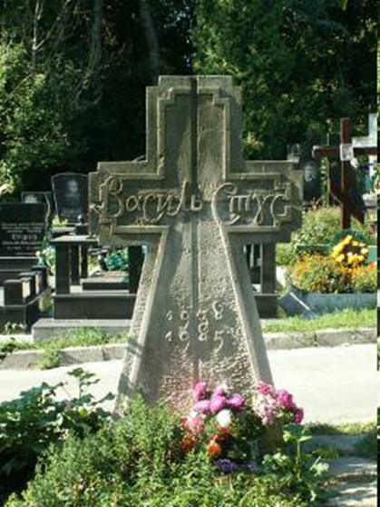
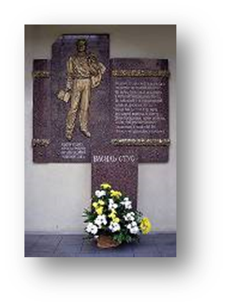
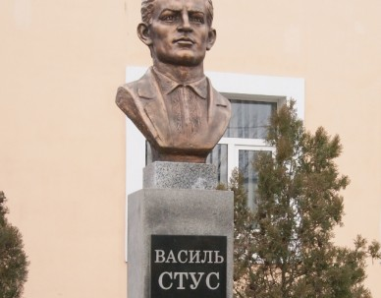
Вшанування пам’яті
Поховали Василя Семеновича Стуса на табірному цвинтарі у с. Борисово Чусовського району Пермської області У листопаді 1989, завдяки клопотанням рідних і однодумців поета перепоховали в Києві на Байковому кладовищі.

Slide 16
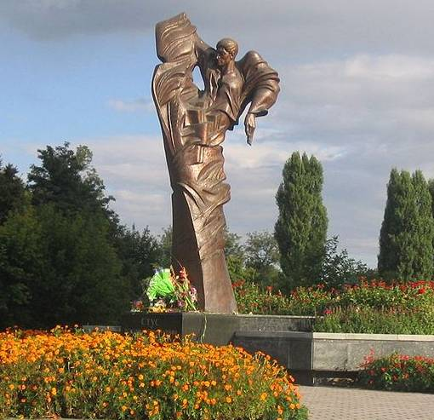
Пам'ятник Василю Стусу у Вінниці 2003 рік
Автор: Д.Волков

Slide 17



Нагороди
25 грудня 1997 Указ Президента України
Л. Кучми Про нагородження відзнакою Президента України «Орден князя Ярослава Мудрого» V ступеня поета Василя Стуса(посмертно)
1991 Стуса посмертно відзначено Шевченківською премією за збірку поезій «Дорога болю» (1990)
26 листопада 2005 Стусу посмертно присвоєно звання Герой України з удостоєнням ордена Держави.

Slide 18


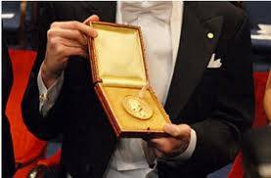
Премія імені Василя Стуса — премія заснована 1989року Українською асоціацією незалежної творчої інтелігенції(УАНТІ). Вперше вручалася у Львові. 1990 набула столичного статусу.
Премія присуджується авторам, які мають видатні успіхи у своїй галузі, займають виразну громадянську позицію, активно приіутні в українському культурному просторі.Насьогодні є вже більше, ніж 60 лауреатів.

Slide 19
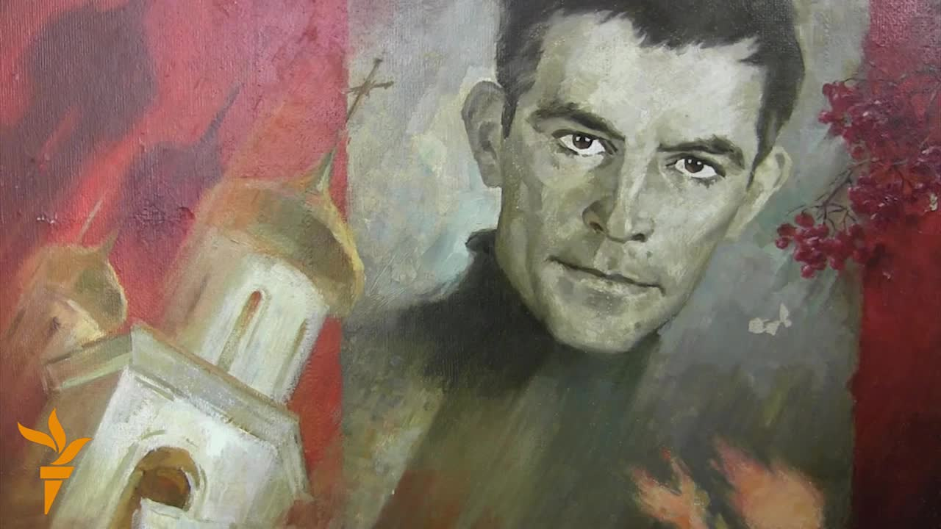
Багато виникає питань щодо творчості В.Стуса “ Загратованого ” періоду. Відповіді на них нема і вже не буде. Нехай читач, замислившись, відповідає на них на свій розсуд.
"Минуть десятиліття... Не буде образу Стуса як особи, не буде його розпинателів, не буде його теперішніх критиків. Дисидентство вивчатимуть у школах із нудних підручників історії літератури. Будуть інші проблеми і інші злоби дня. Але надовго лишиться універсальне, майстерне і щире в поезії Стуса..." (Ю Шевельов)

Slide 20
Тести
У яке православне свято народився Василь Стус?
Ким був Василь Стус окрім поета?
Яке ім’я має син українського поета?
Яка перша збірка Василя Стуса?
Коли вперше заарештували видатного українця?
Скільки років свого життя Василь Стус провів у неволі?
Яка поезія має провідний мотив: «незламність, здатність залишатися людиною за будь-яких обставин»?
Яка можлива причина смерті Василя Стуса?
Коли помер великий українець?
На яку престижну премію був номінований Василь Стус?
На якому кладовищі похований поет?
Які престижні українські нагороди отримав Василь Стус посмертно?

